Slide 1
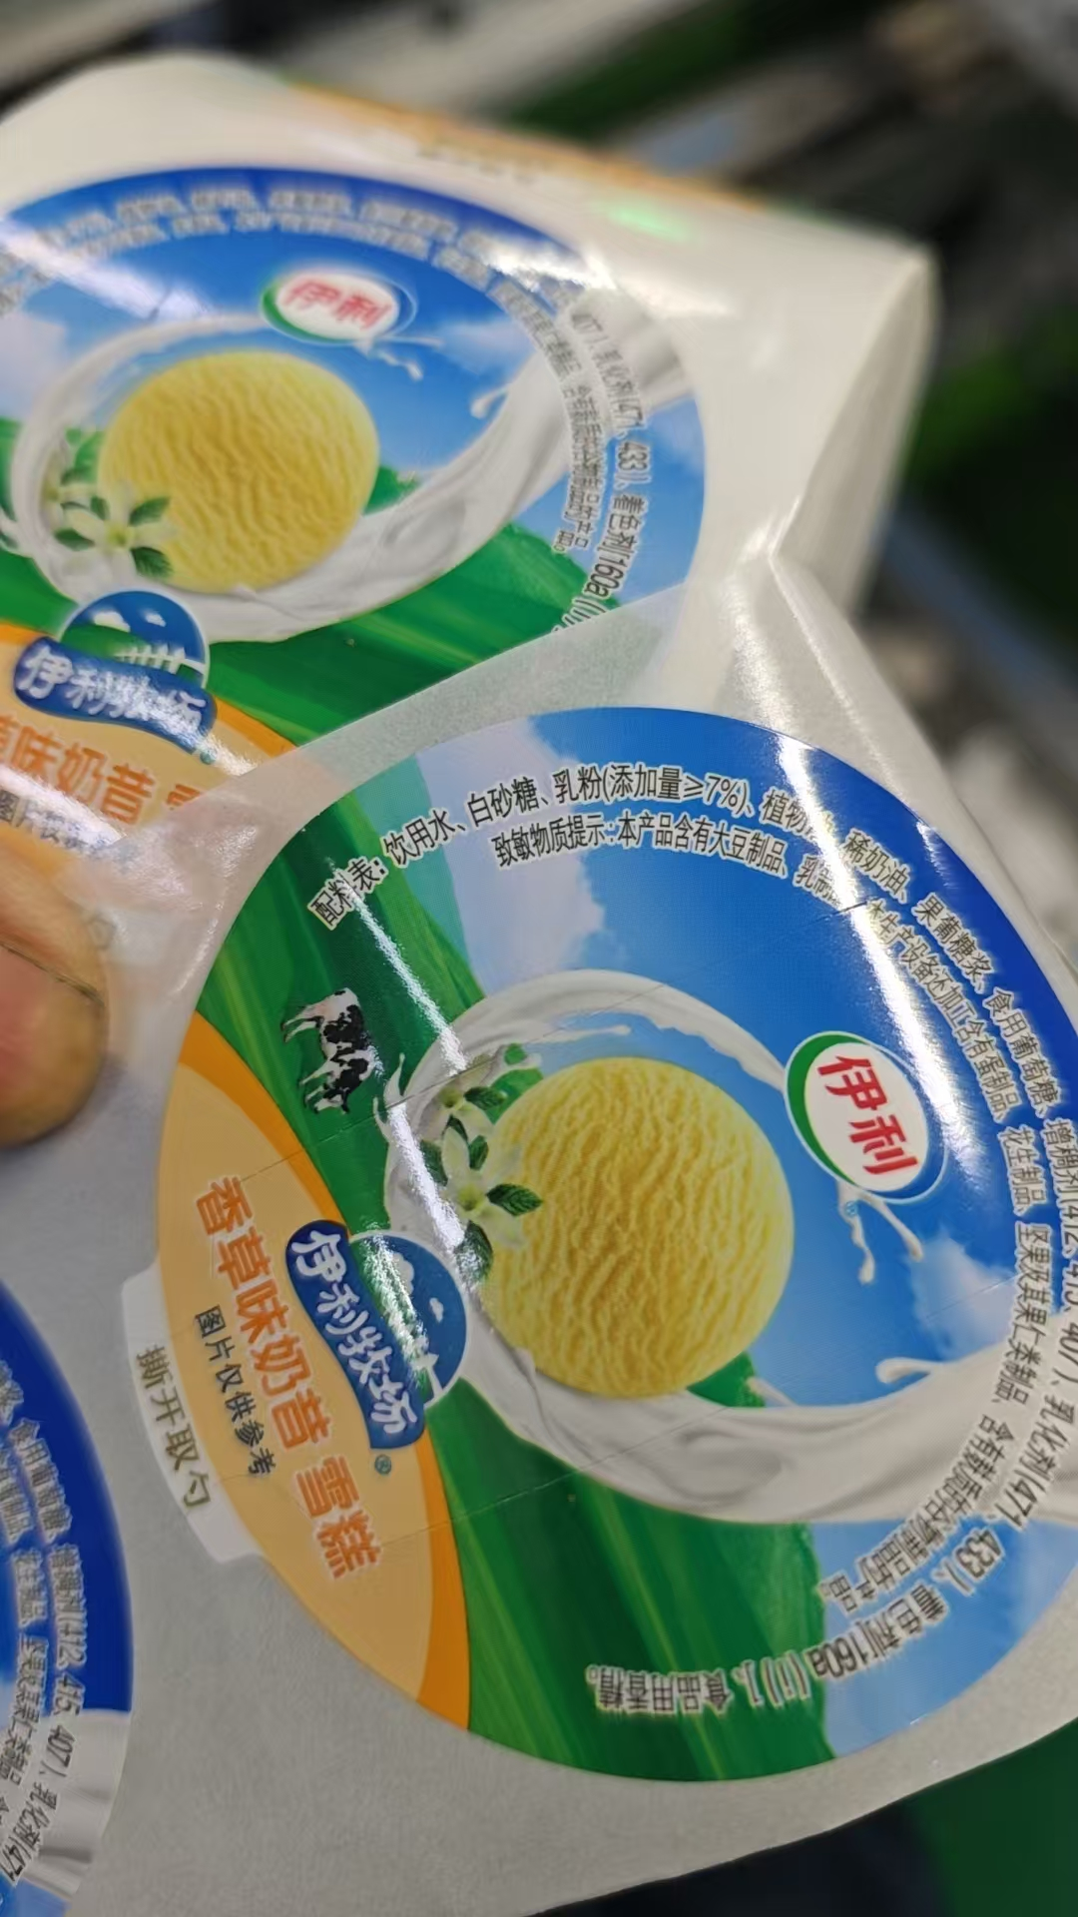
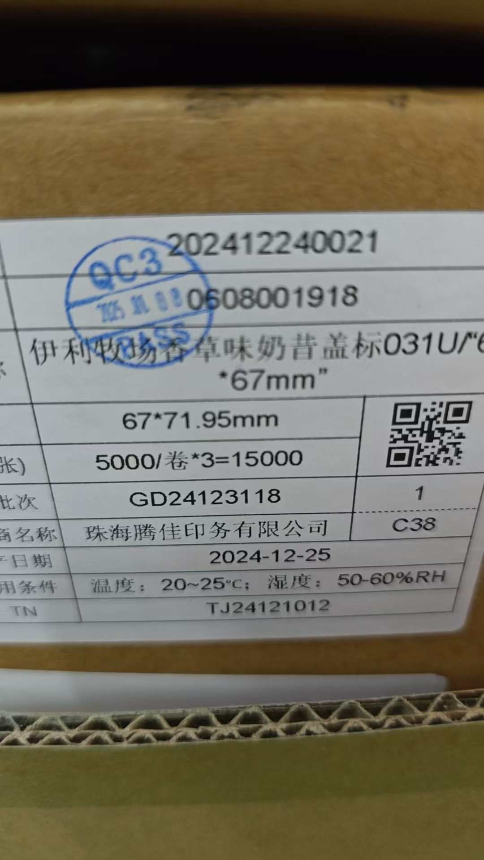
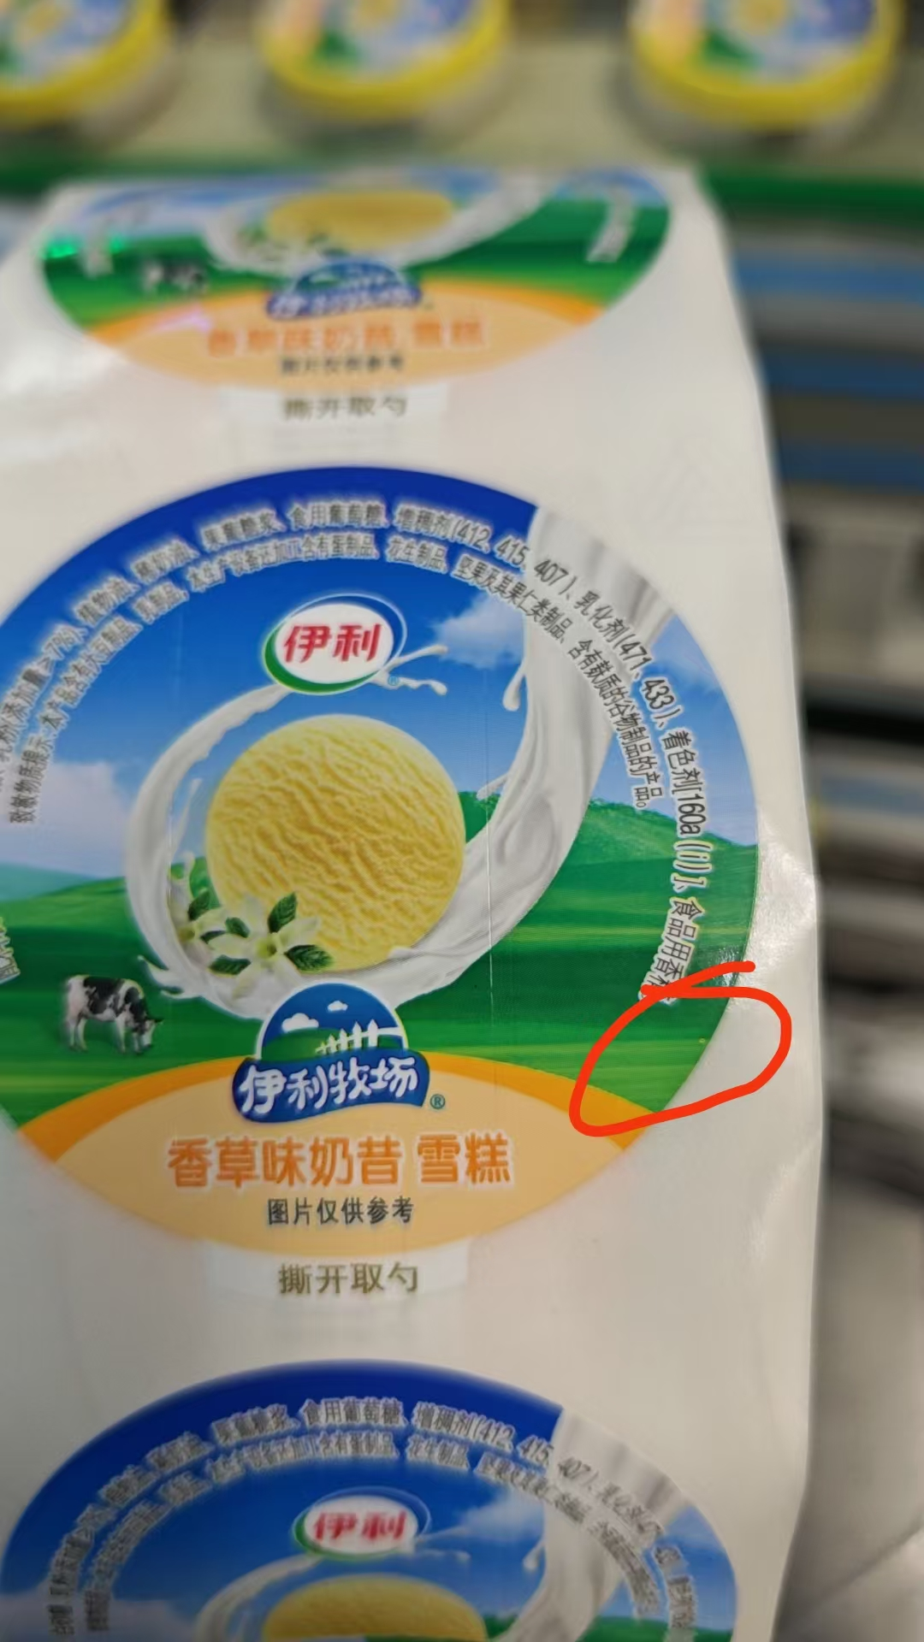
C38客户投诉有黑点

Slide 2
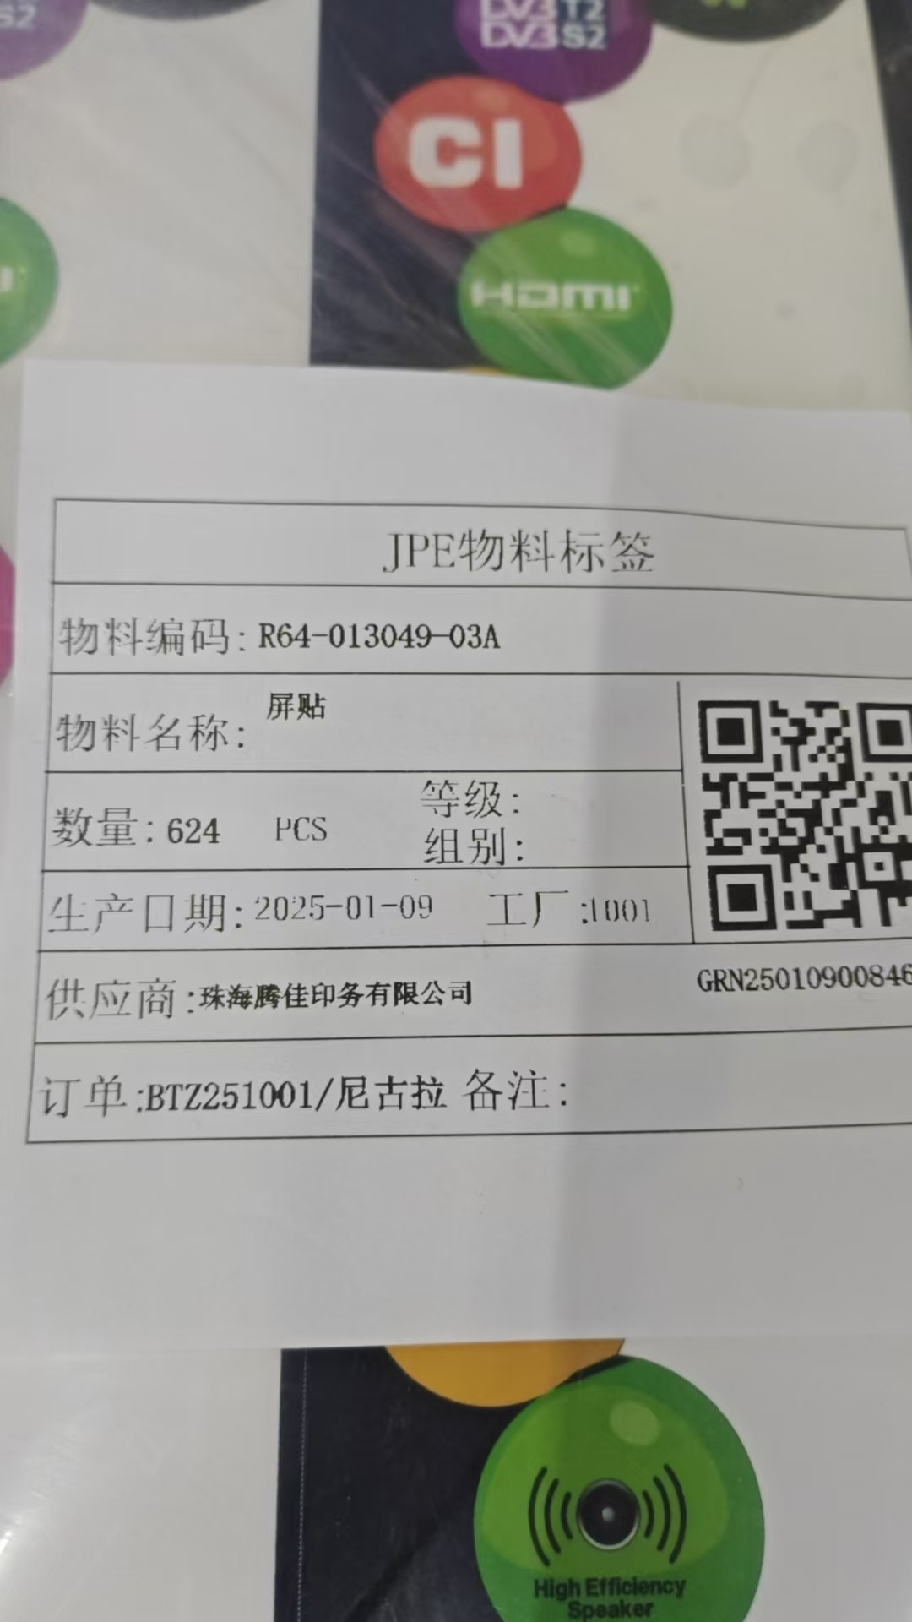
A08客户投诉模切不良未挑出

Slide 3
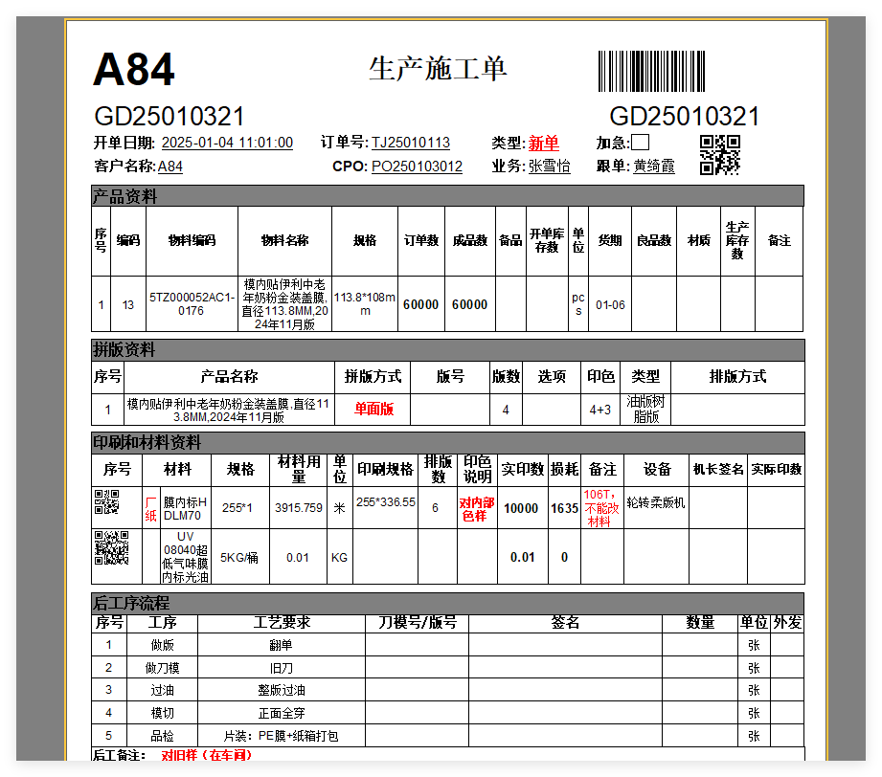
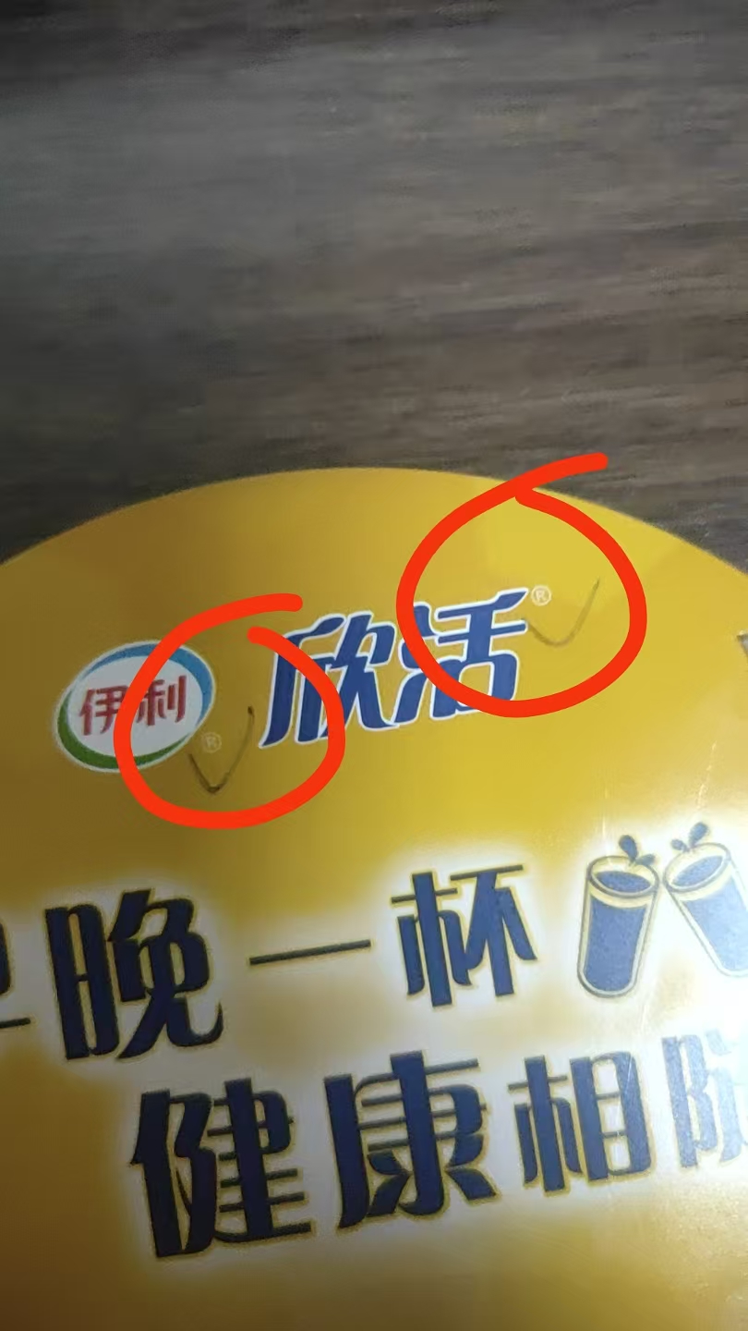
A84客户投诉字体不清楚 ，后面做货要注意，

Slide 4
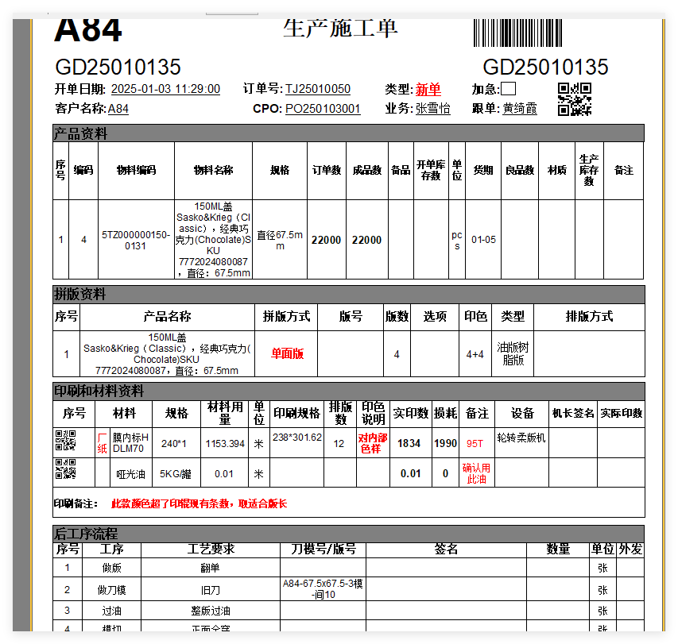
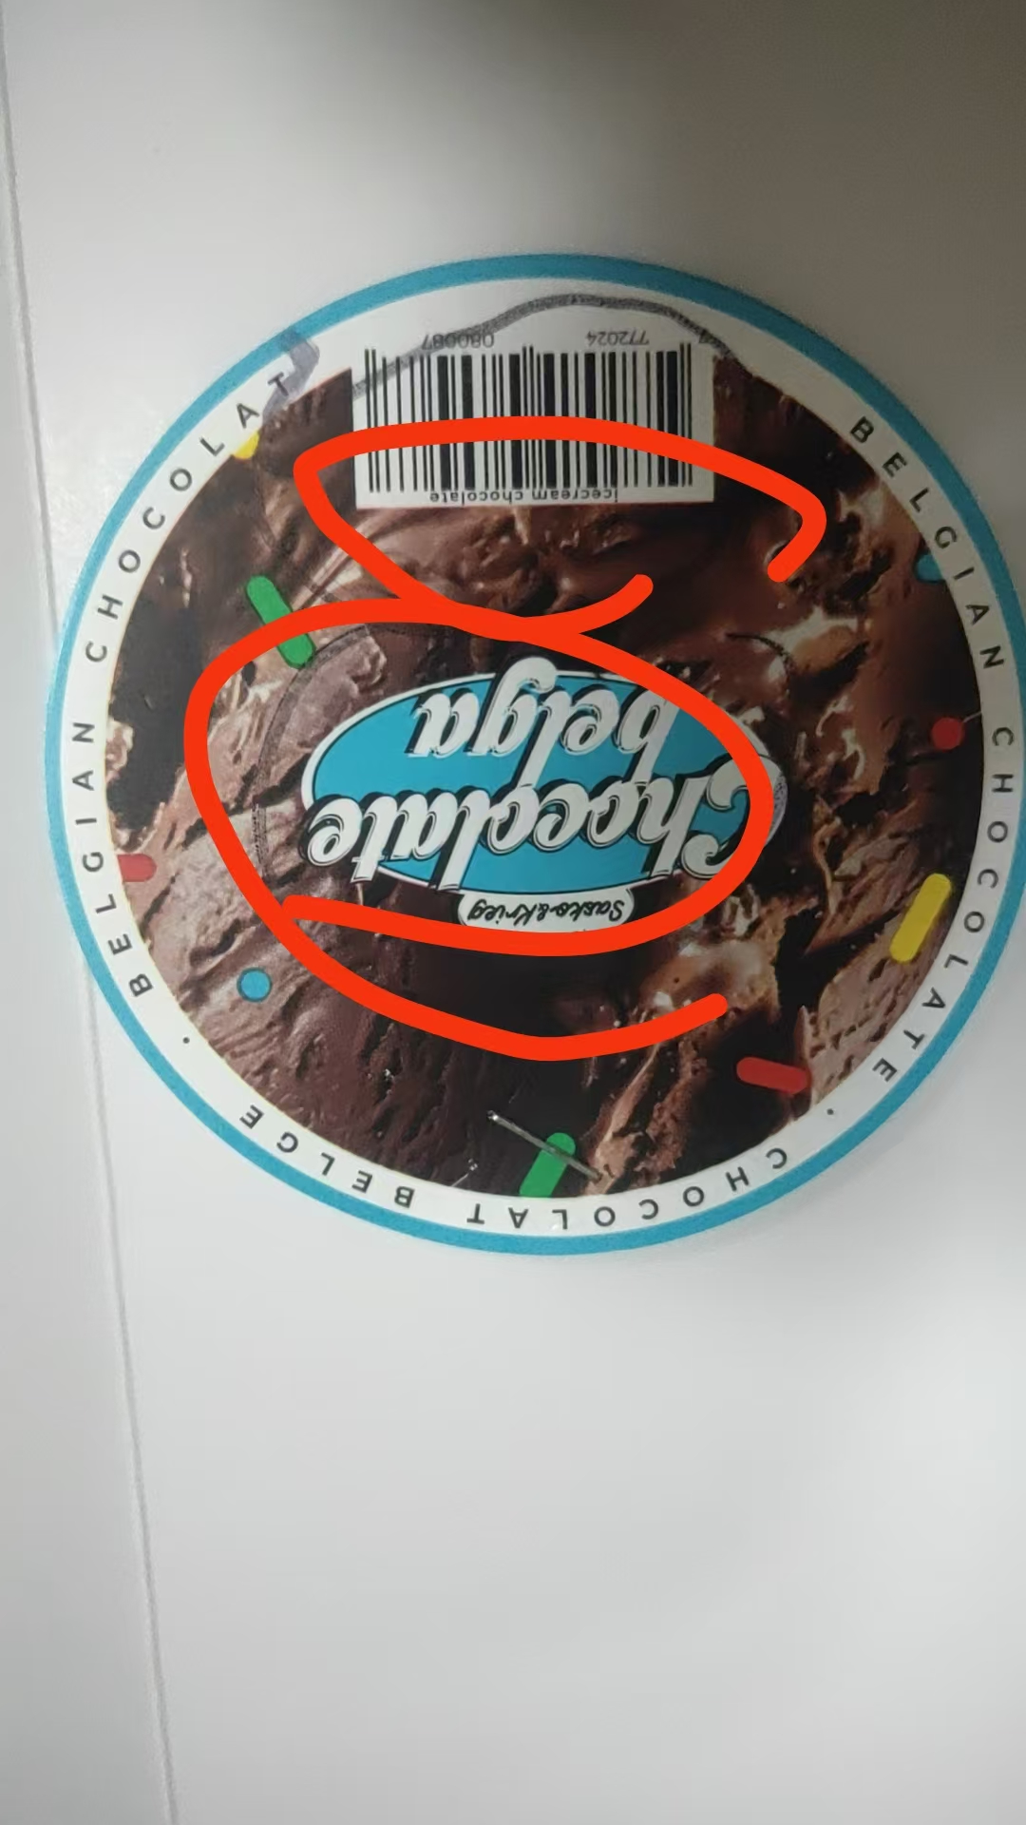
A84客户投诉个别套印不准

Slide 5
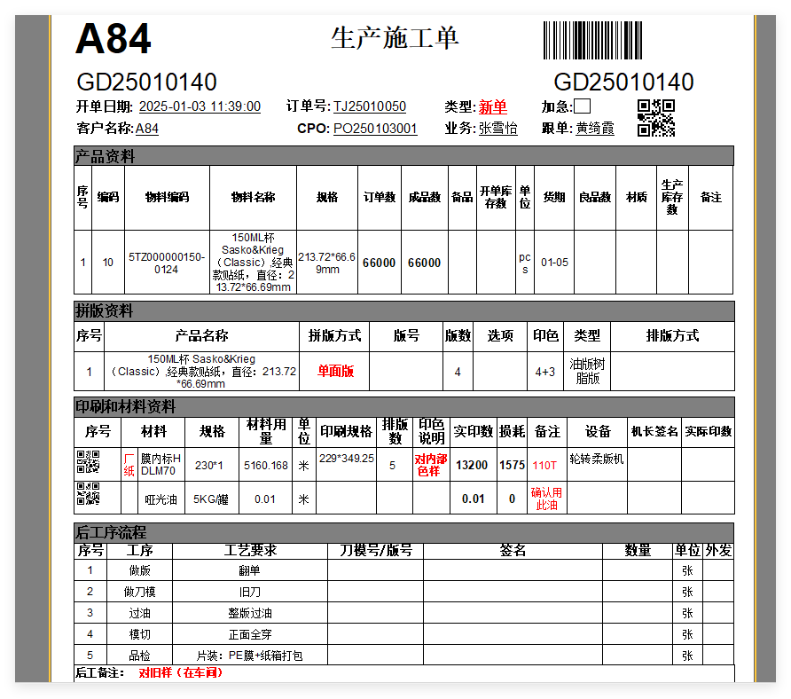
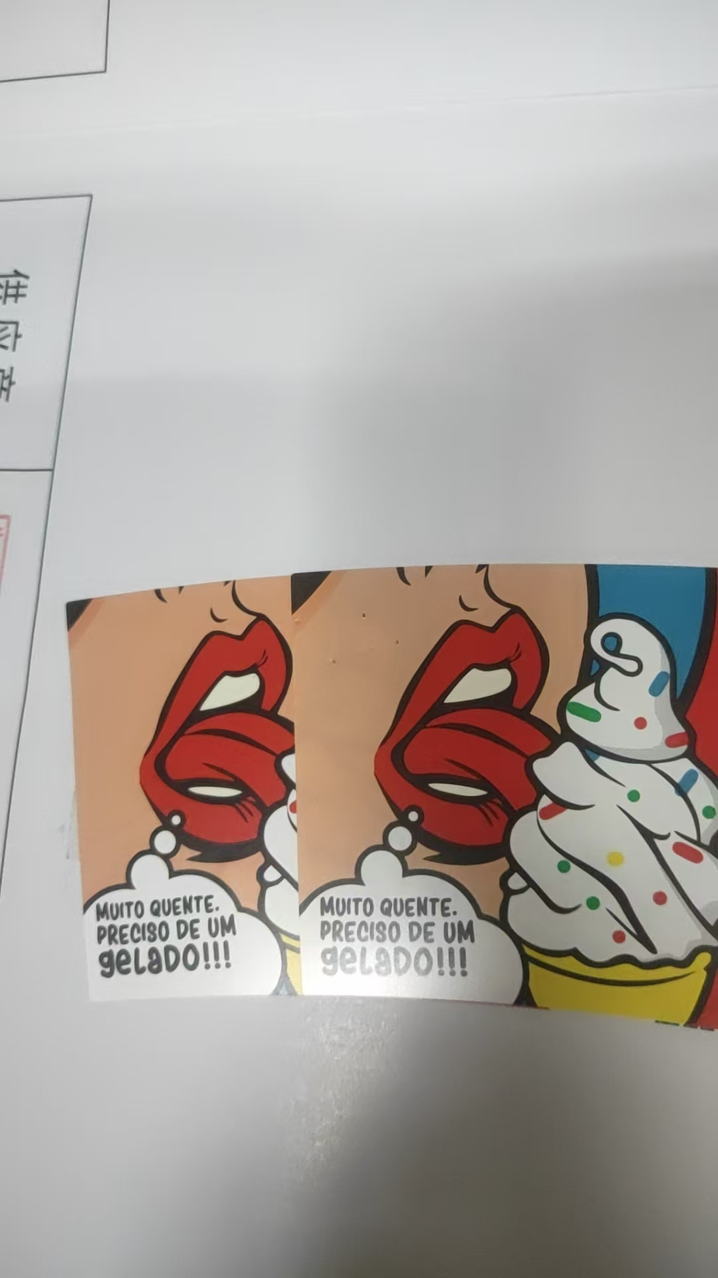
A84客户投诉实物个别脸色不对

Slide 6
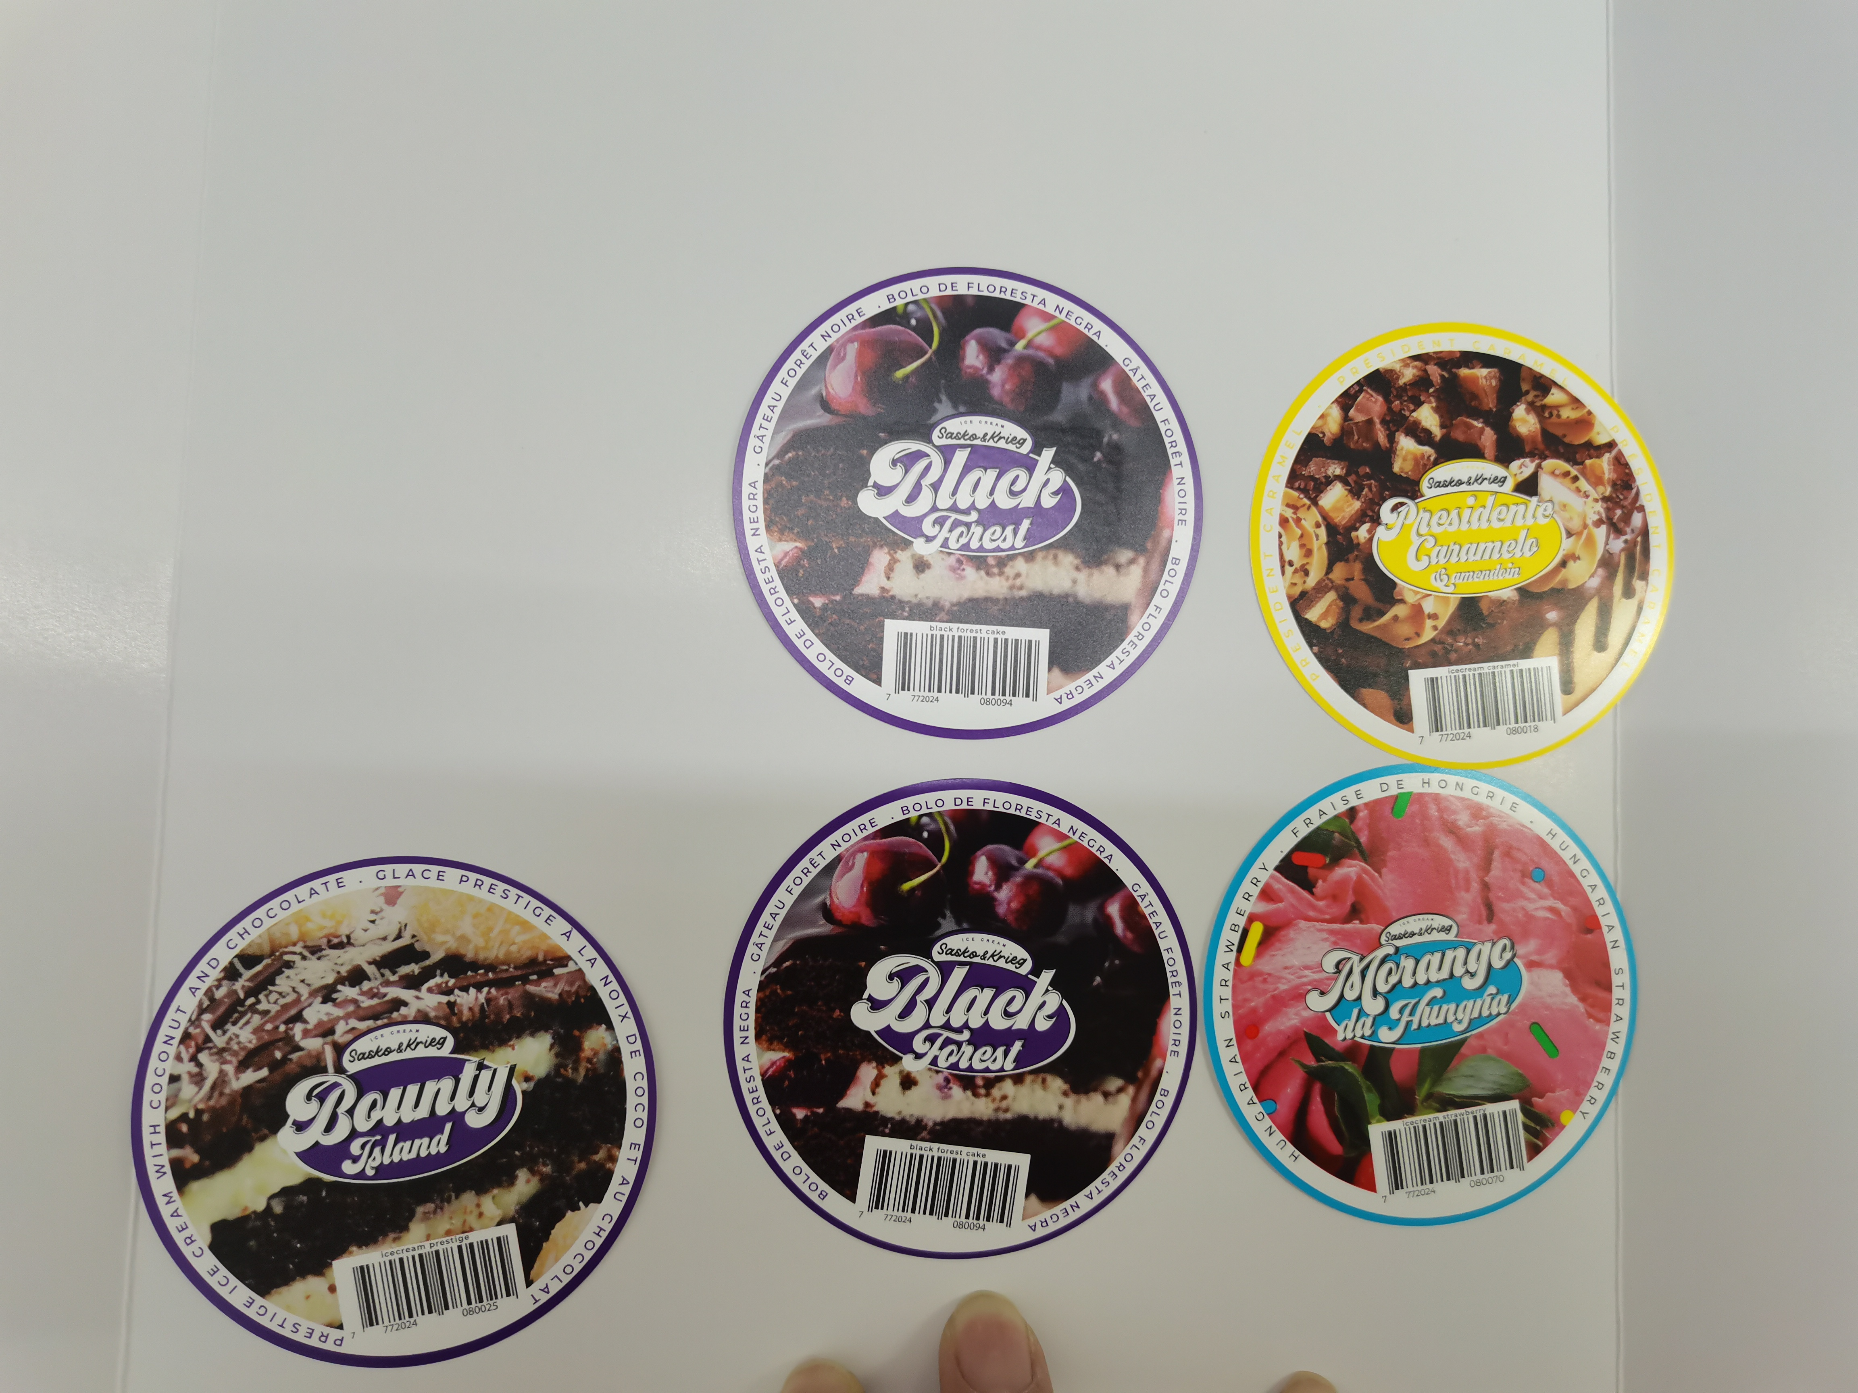
A84客户投诉以上几款都有大小边，后面做货要注意

Slide 7
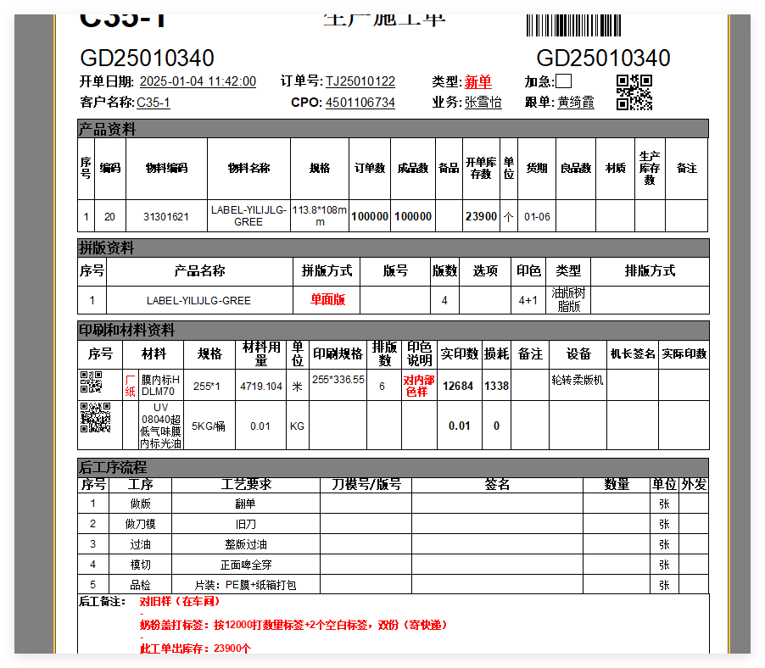
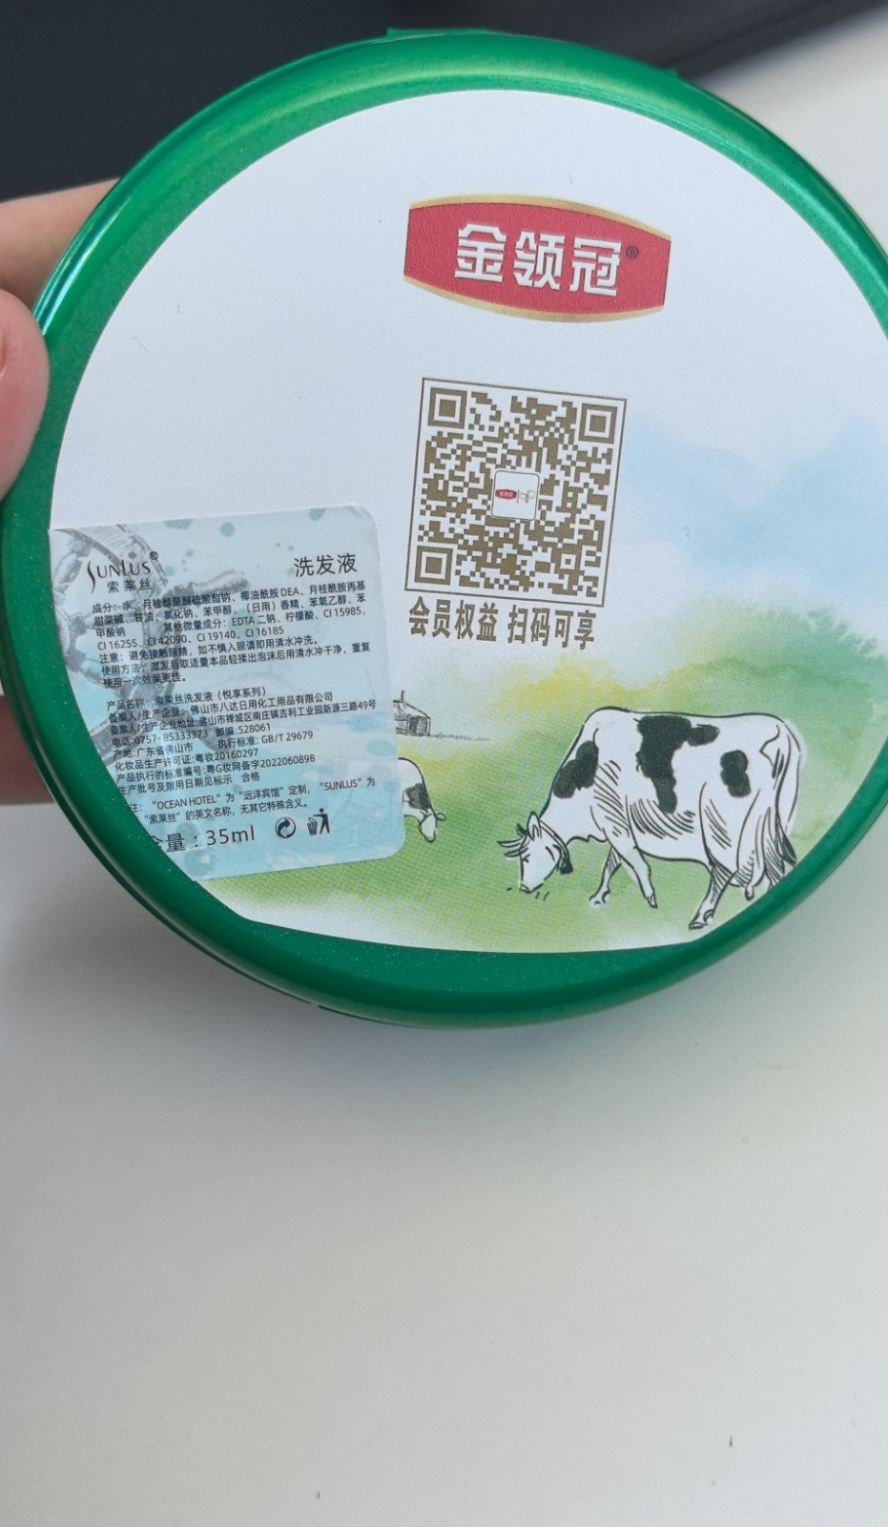
2025-1-14-C35-1客户投诉塞纳牧这款标签贴了个不干胶标签在上面，麻烦后面检货要注意

Slide 8
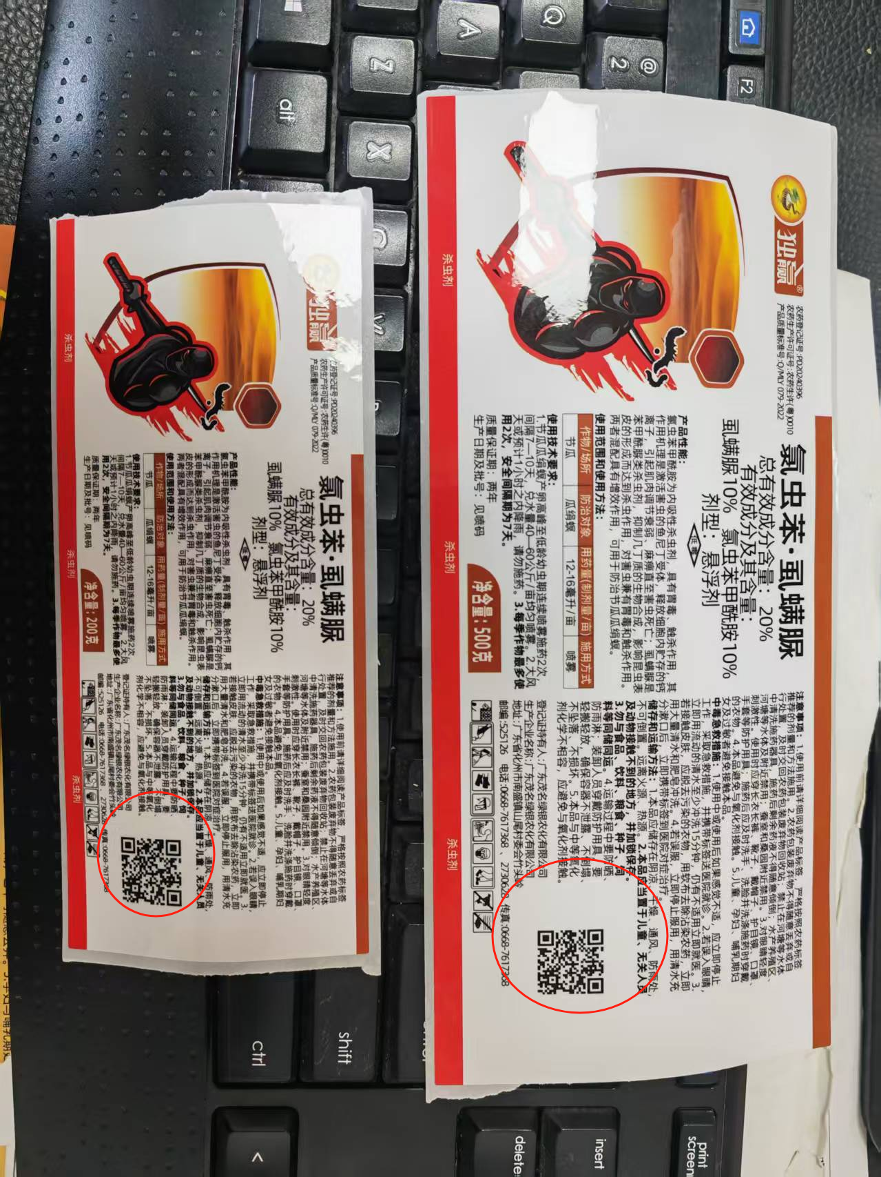
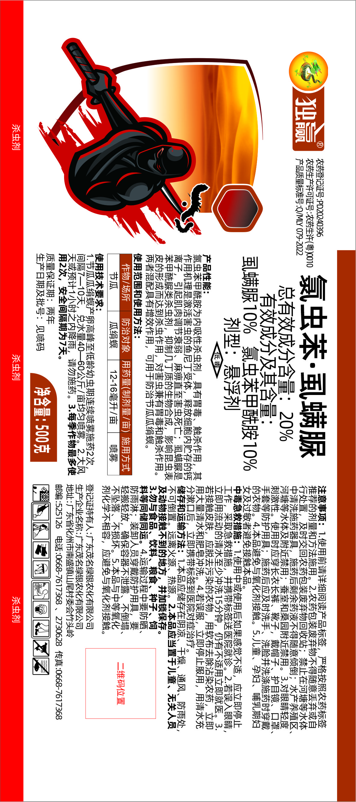
客户反馈打码没有打在中间

Slide 9
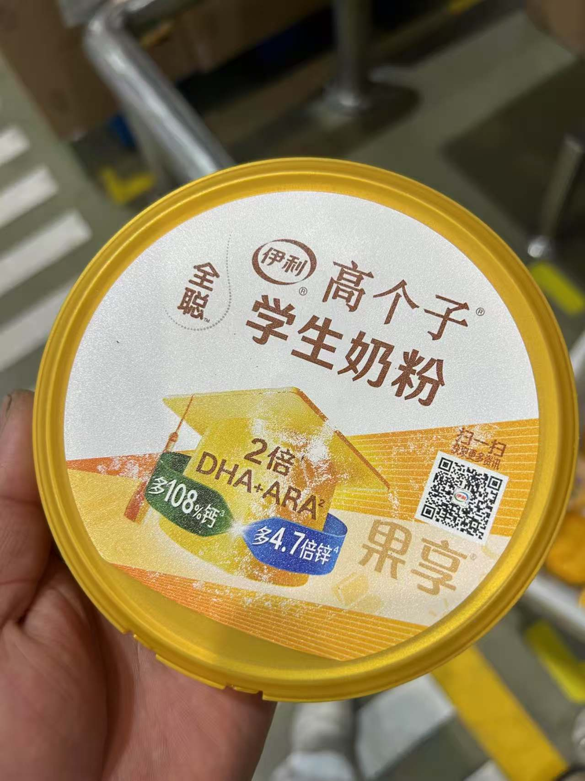
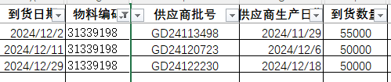
伊利客诉标签磨损，易掉墨。请稍后依据追溯信息，今天明天中午前给出调查分析报告

Slide 10
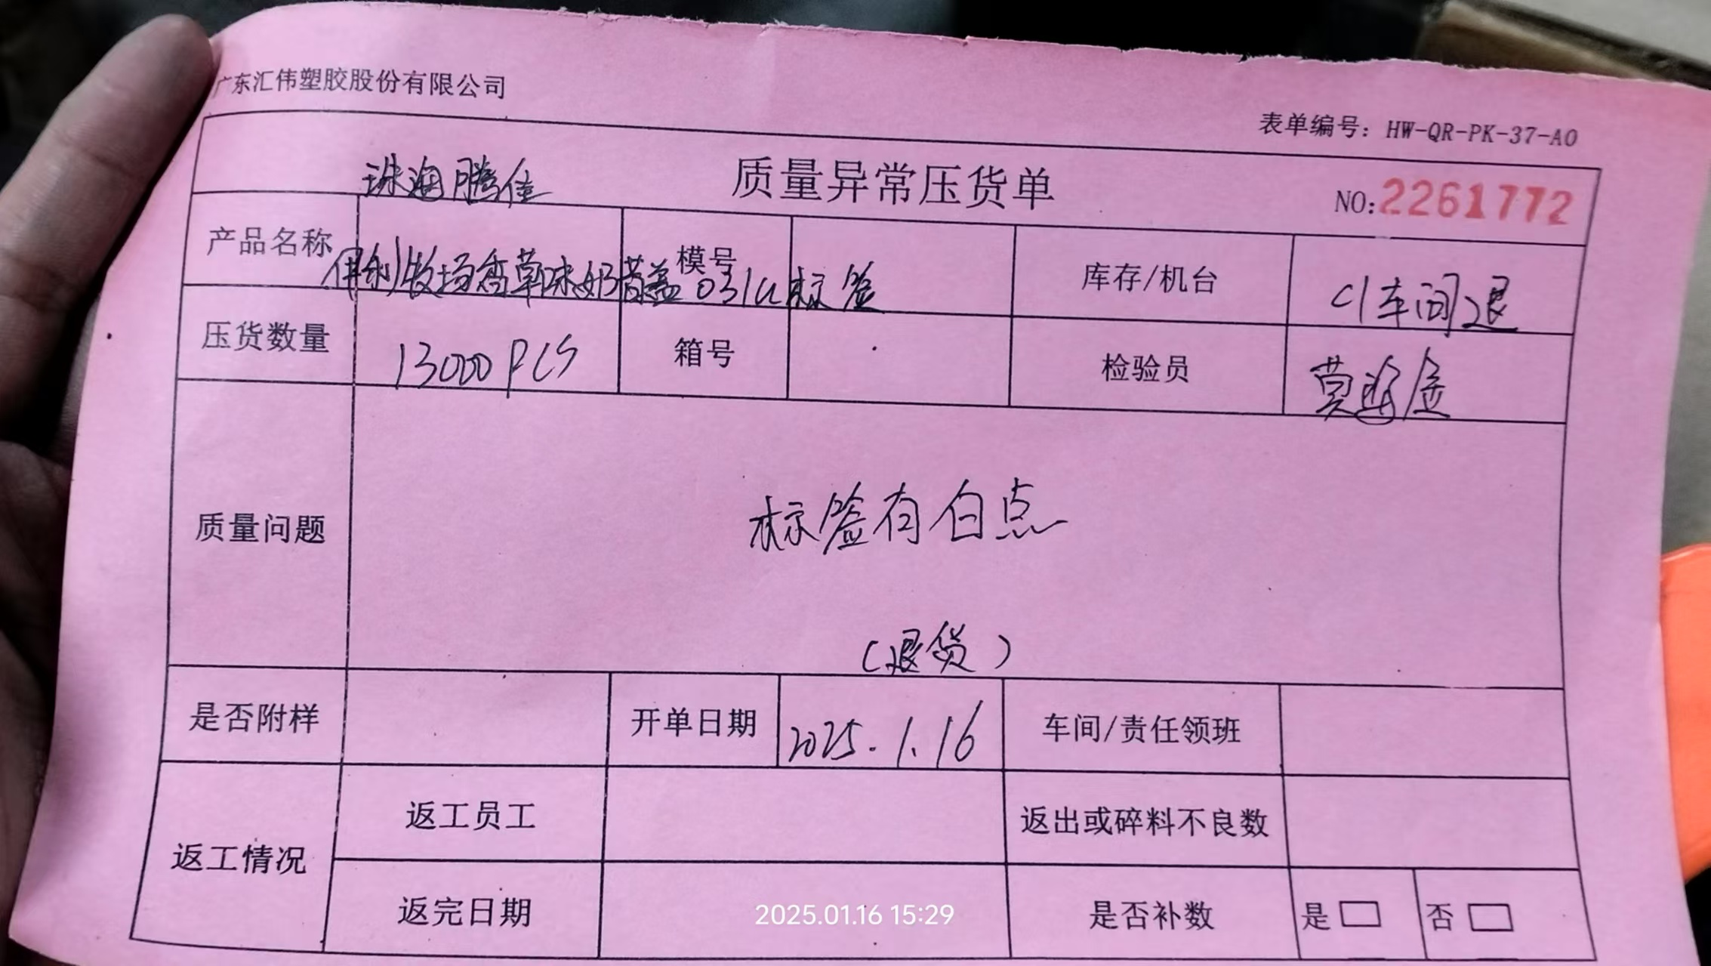
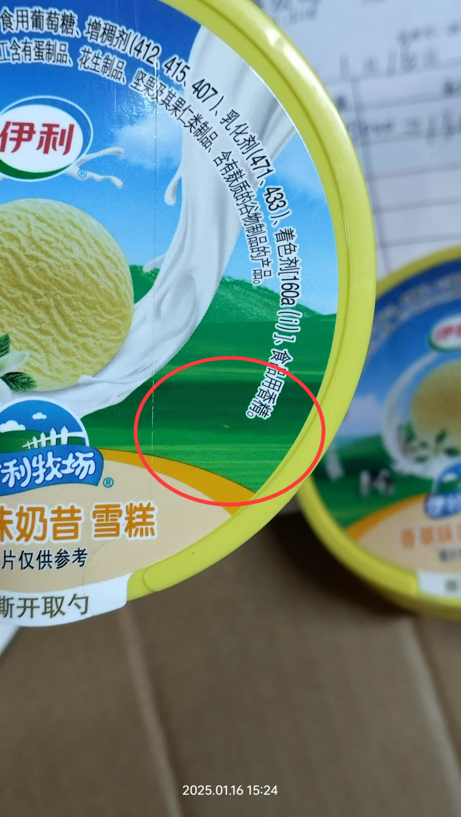
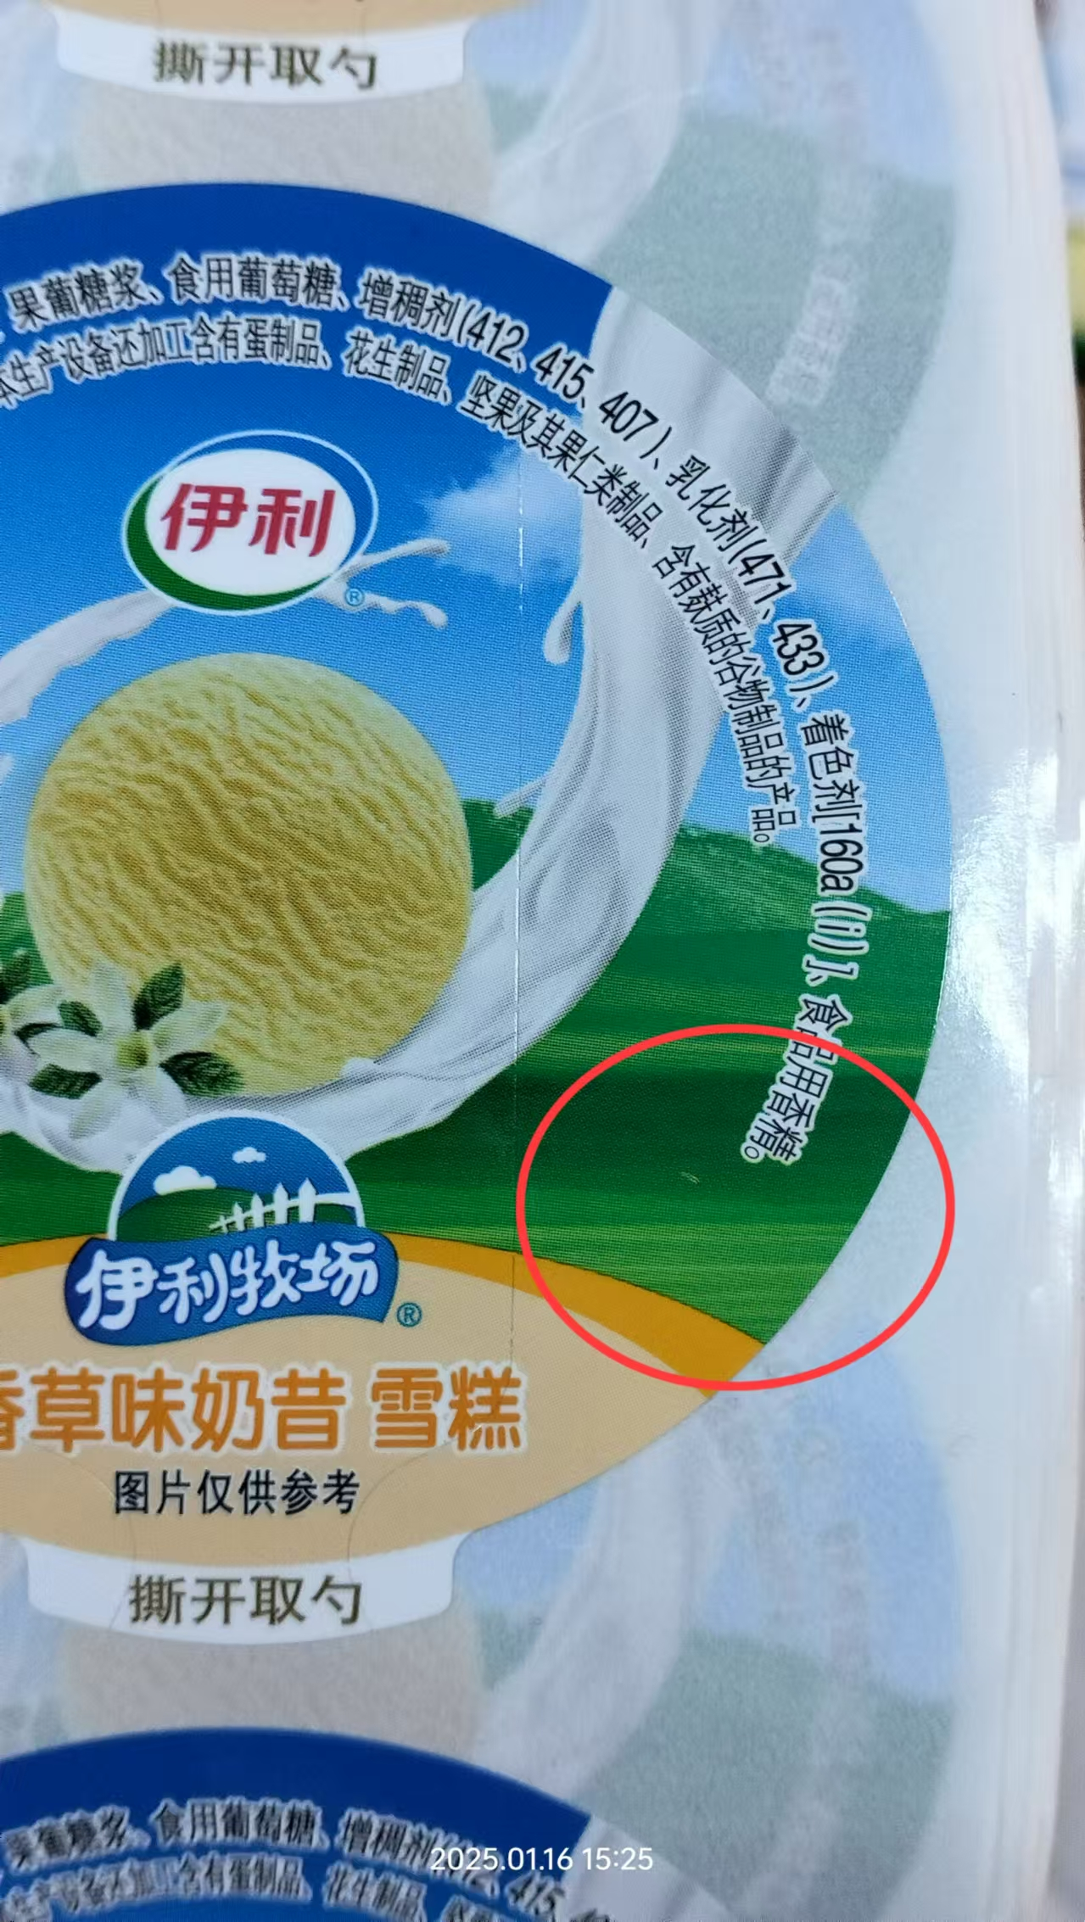
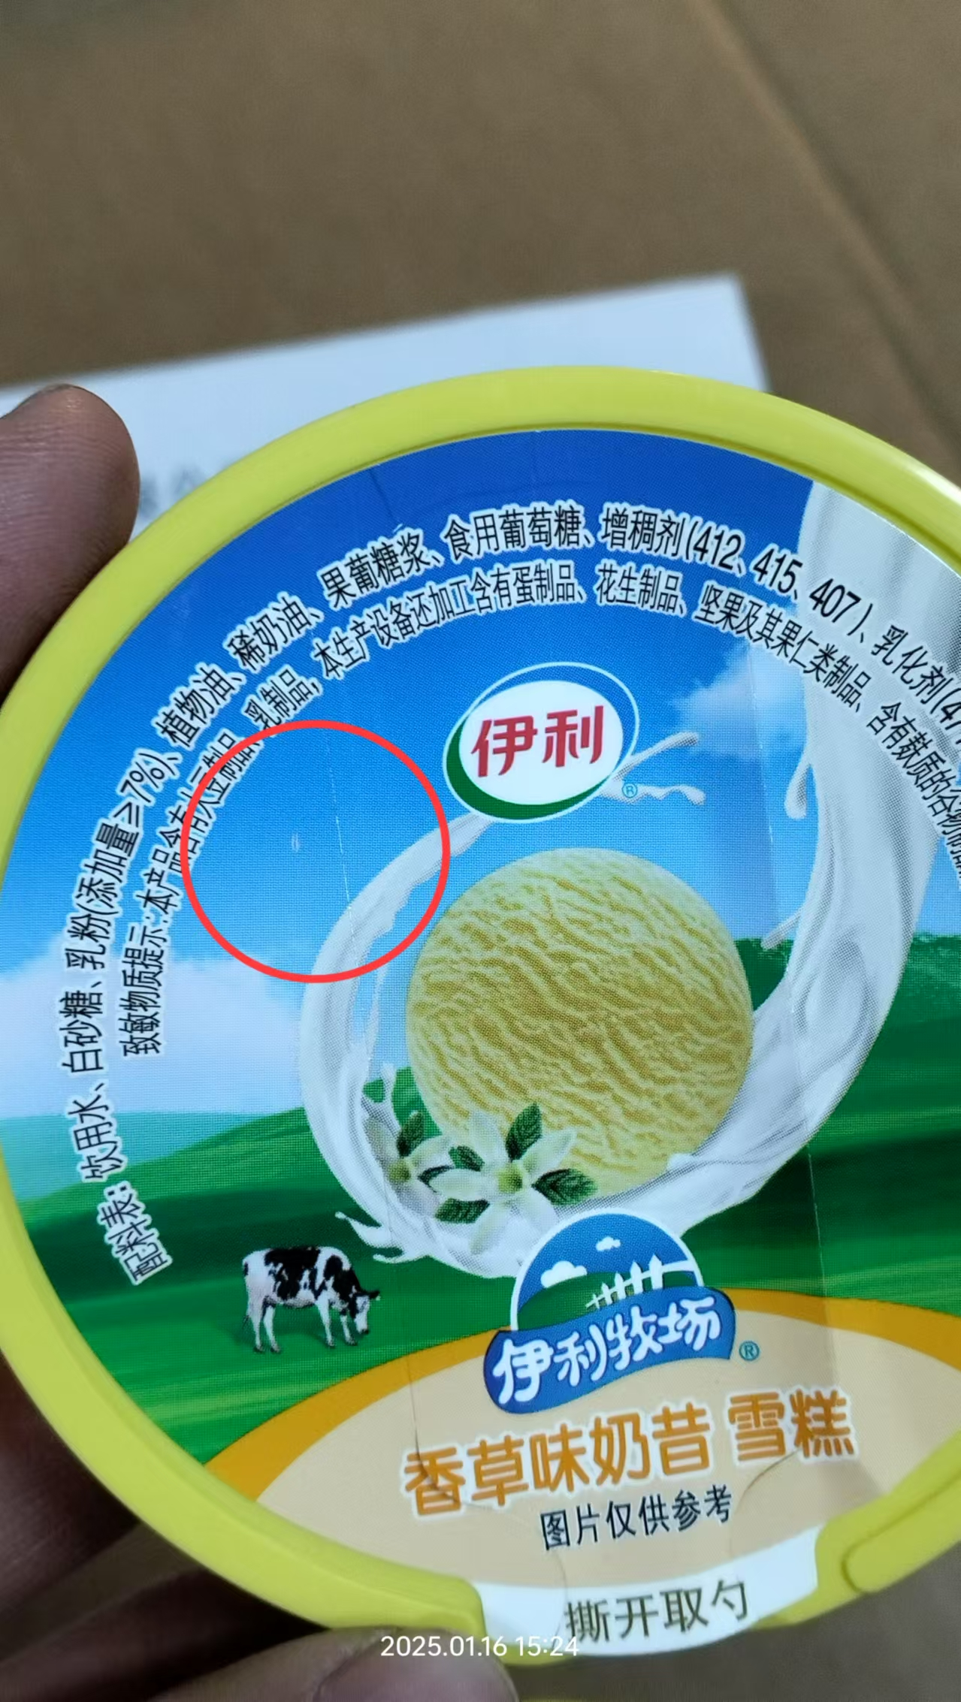
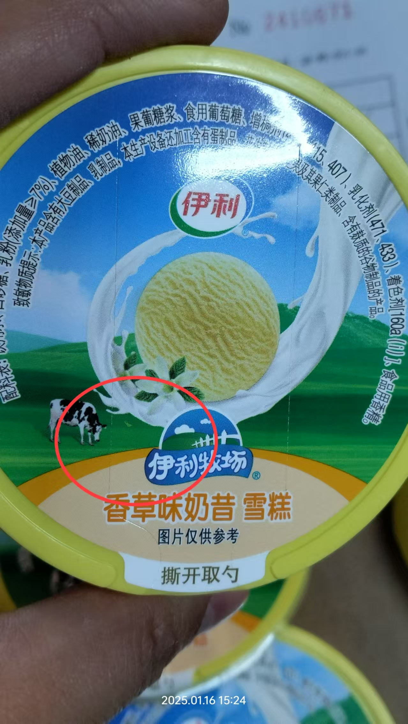
C38客户投诉奶昔盖有白点，已让客户寄不良品10个回来我司分析

Slide 11
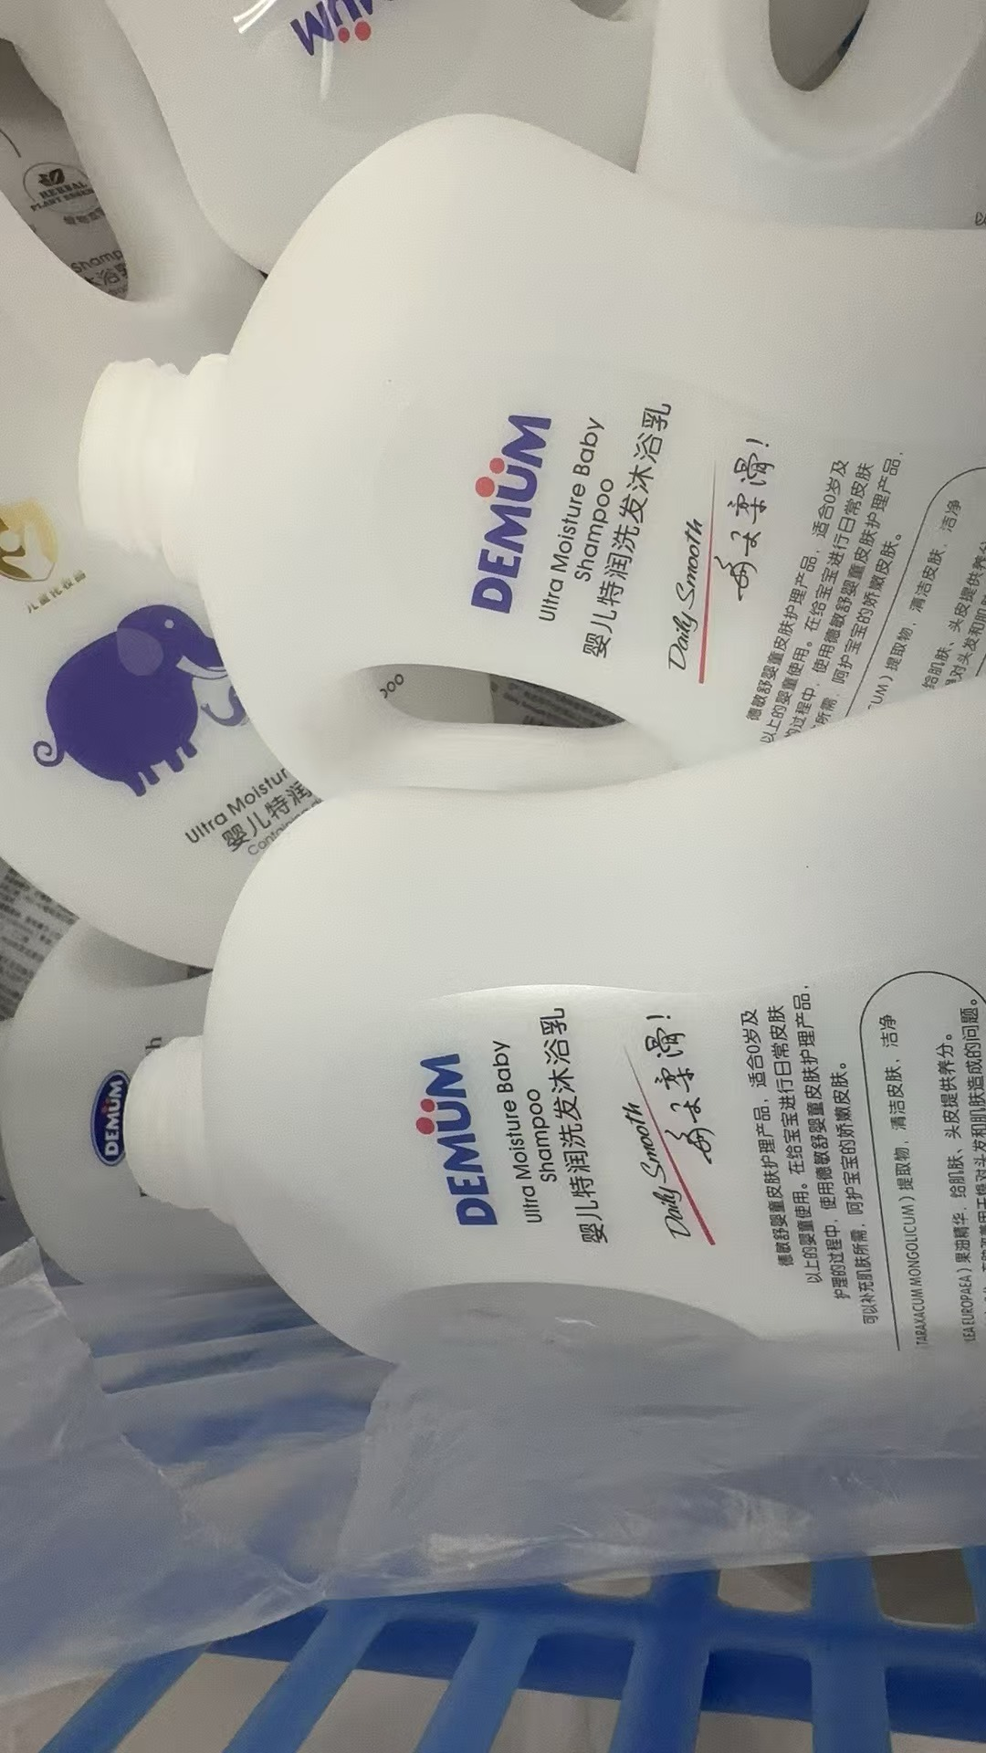
D07客户投诉背标九月份生产的和12月份生产的颜色不一致

Slide 12
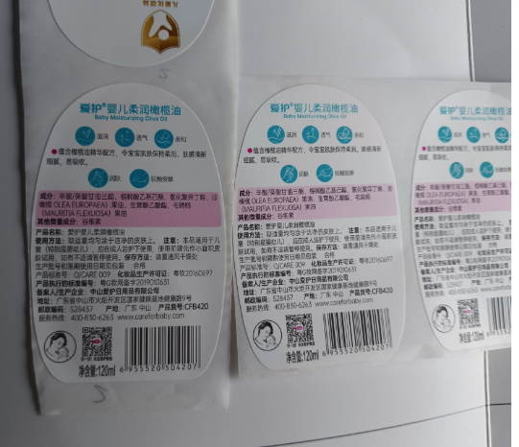
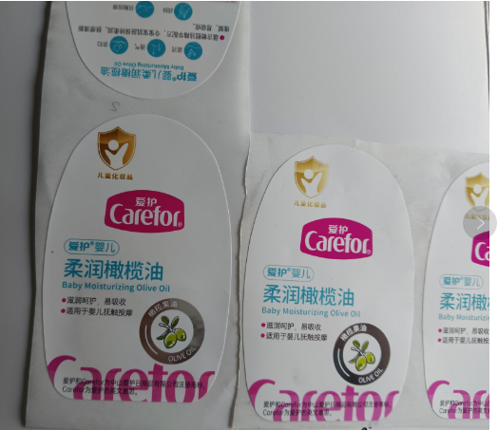
2025-1-17-C20这款，下批一定要跟准色卡的

Slide 13
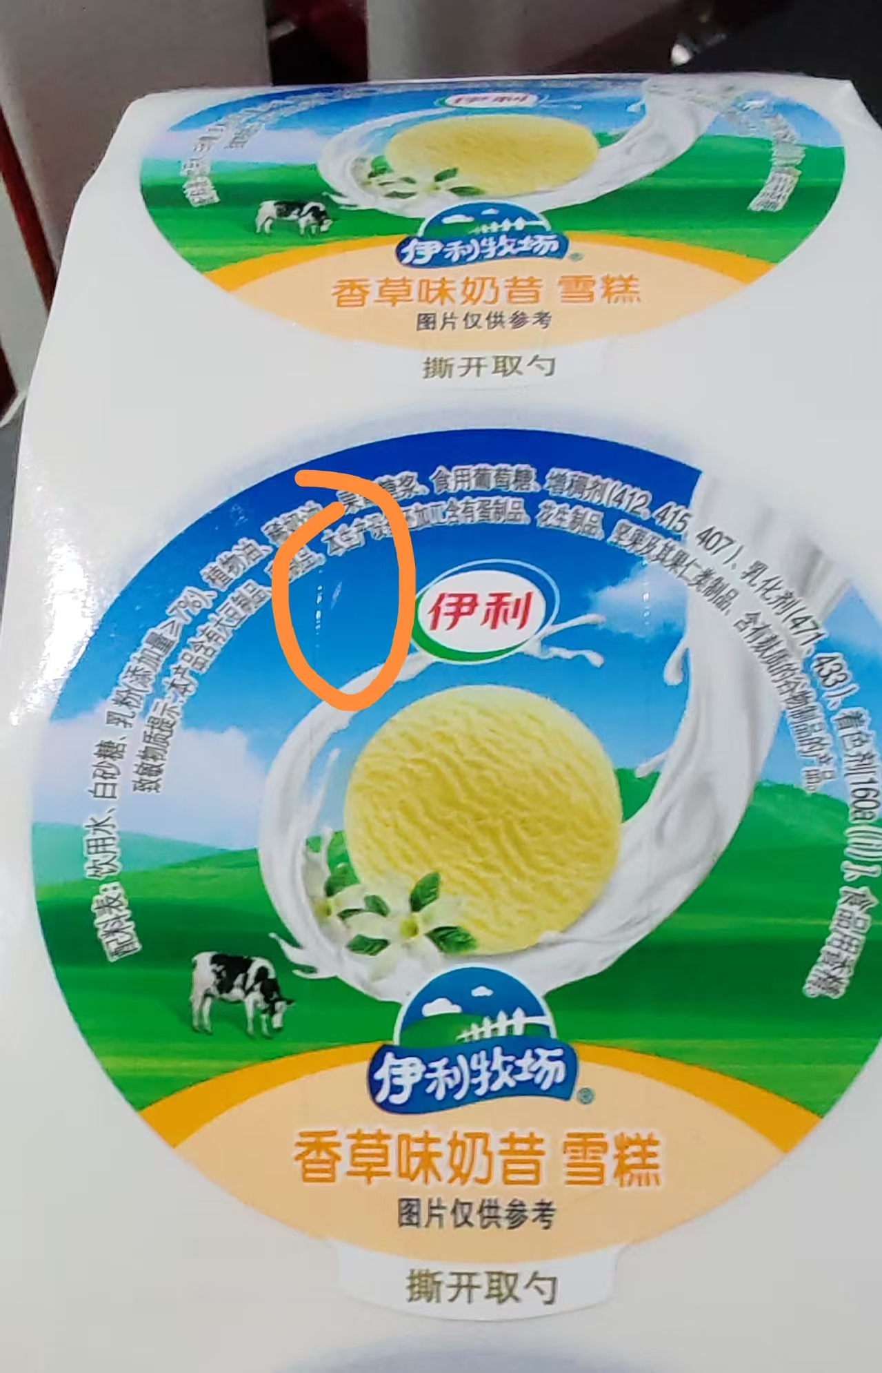
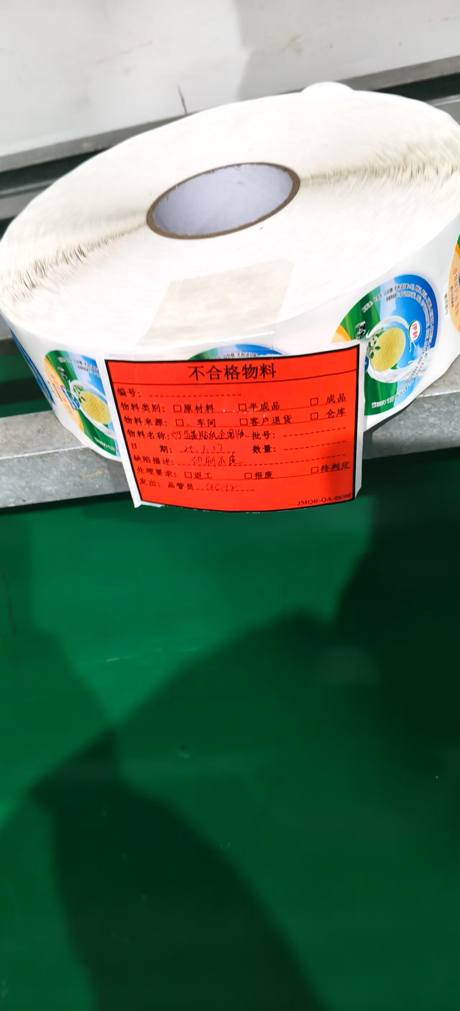
2025-1-18-A84客户投诉奶昔盖印刷不良，要退回返工

Slide 14
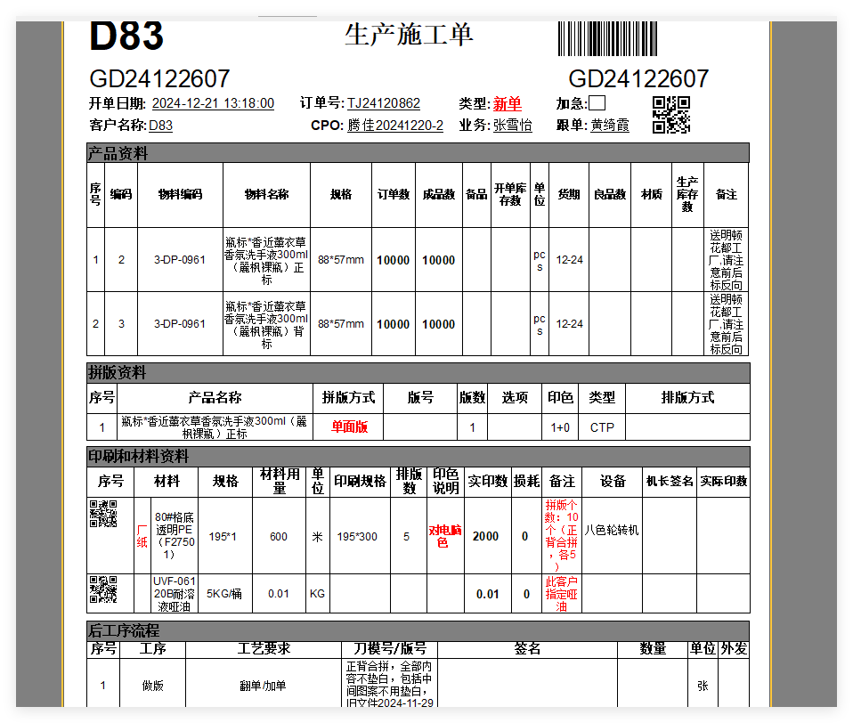
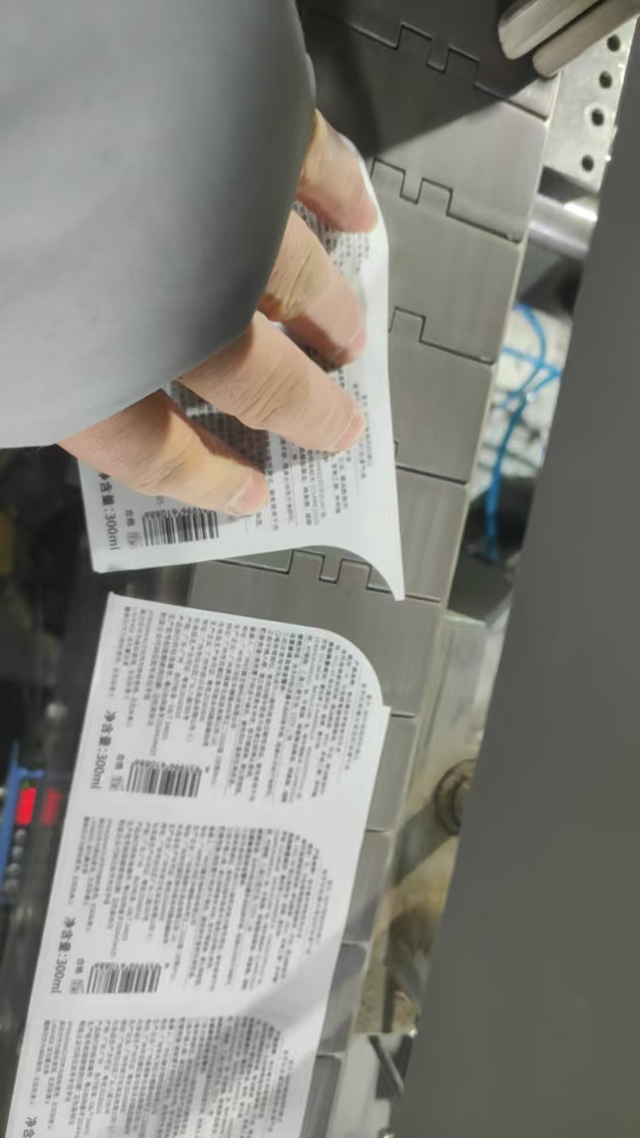
D83客户投诉以上工单断标

